Slide 1
Прогноза за ценовата конкурентност на въглищните централи
Иван Костов
Виктор Аврамов

Slide 2
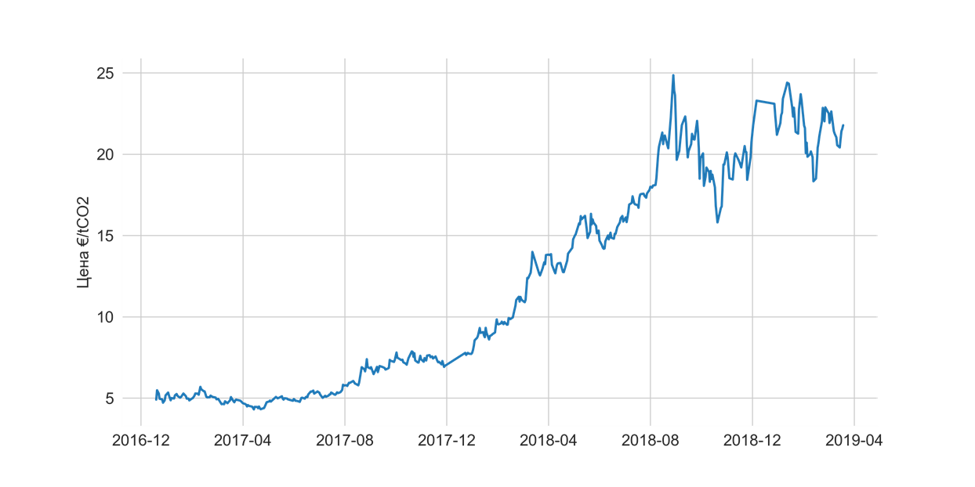
Рискови фактори
Намаляване и прекратяване в 2020 делът на безплатните квоти;
Повишаване цените на квотите за емисии;
3) ЕС ще създава оскъдност на предлагането на квоти заради климата и ще ограничи емисионния фактор до 500 кг. на 1000 MWh.

Slide 3
Търсим отговор на въпросите:
Какъв ще бъде ефектът на рисковите фактори върху конкурентостта при либерализиране на пазара?
Могат ли въглищните централи да продължат да бъдат базови мощности в средносрочна перспектива?
Какво следва да се предприеме?

Slide 4
Пределните разходи
$${{SRMC}_{i}=FP}_{i}/E_{i}+ {O\&M}_{i} + {EF}_{i}∗CP$$
Където:
${SRMC}_{i}$– пределни разходи на производител i
$FP$ – цена на въглищата в лв./MWh;
CP – цена на квотите за емисии;
NPE – нетната произведена електроенергия в MWh;
$E$ – термичната ефикасност = NPE/тонове въглища (𝑀𝑊ℎ);
$O\&M$ – разходи за материали;
$EF$ - емисионен фактор = $нетни емисии {CO}^{2}\left(t.\right)/NPE$
Източник: Финансовите отчети на дружеството – доставчик

Slide 5
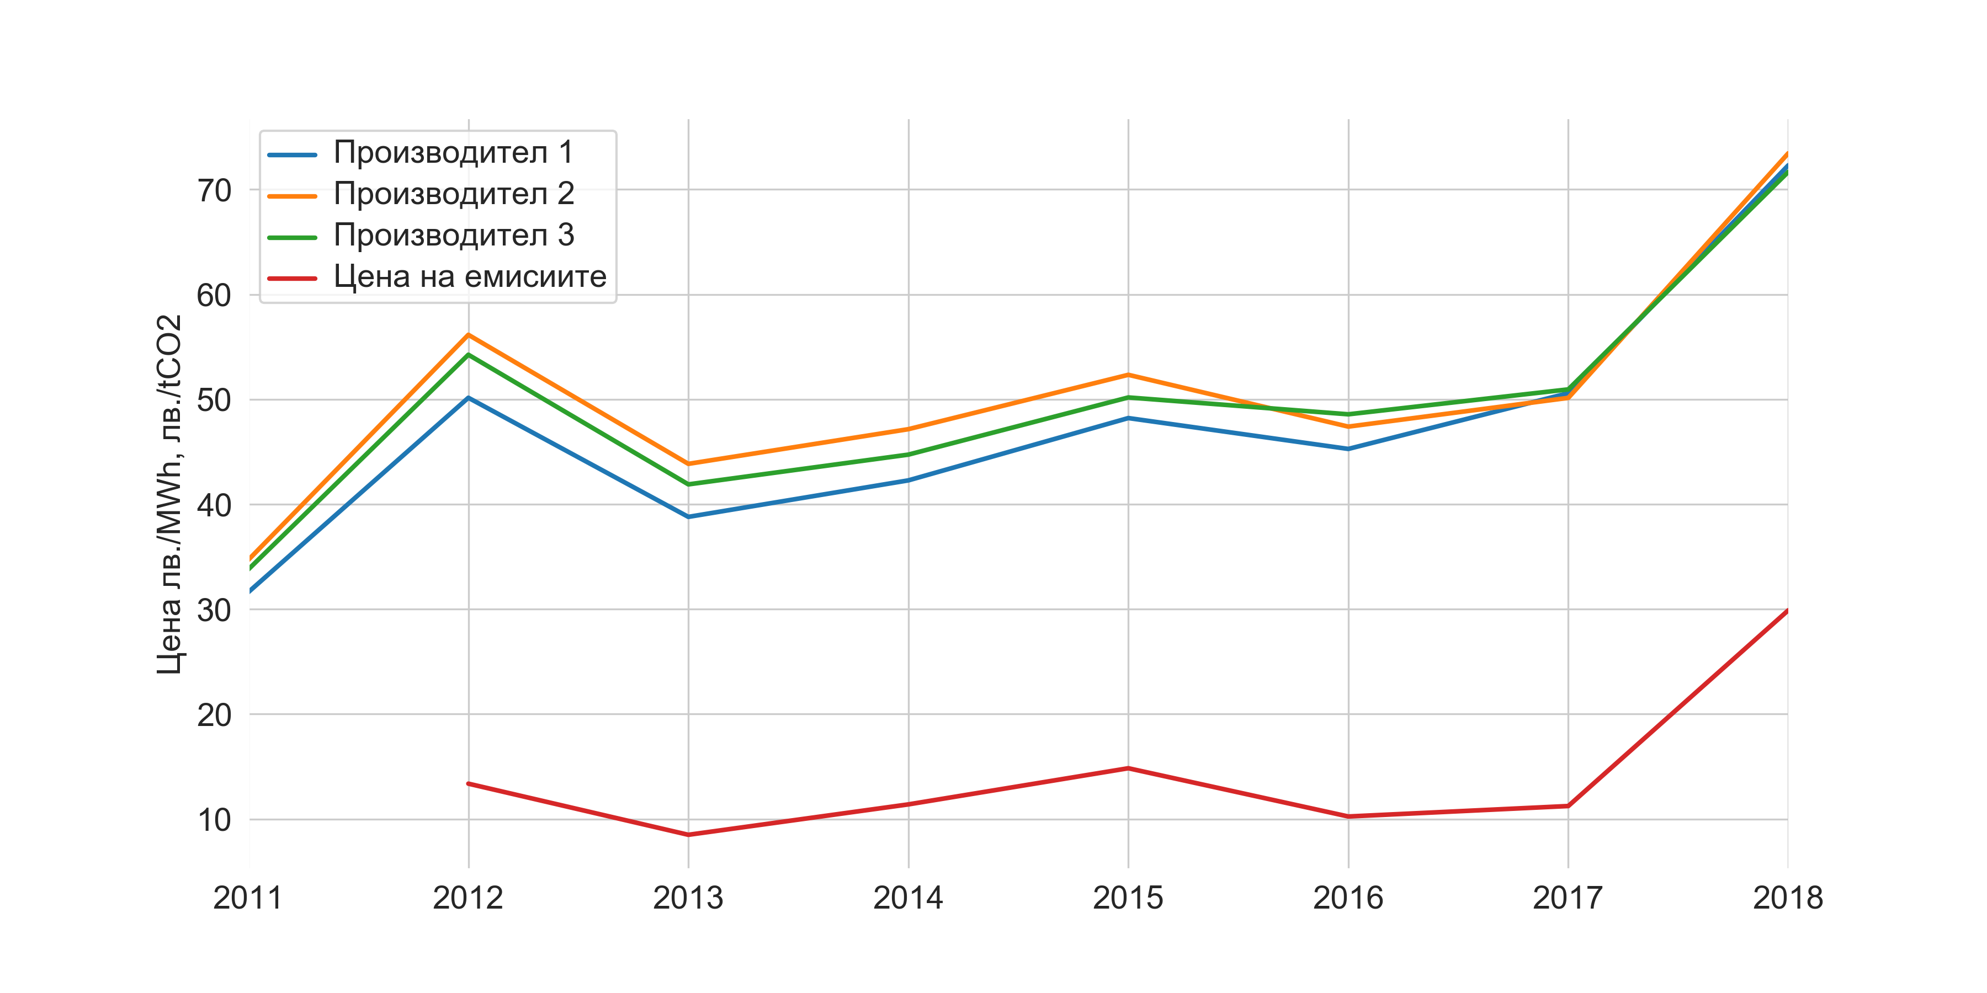
Пределните разходи и цените на квотите за емисии

Slide 6
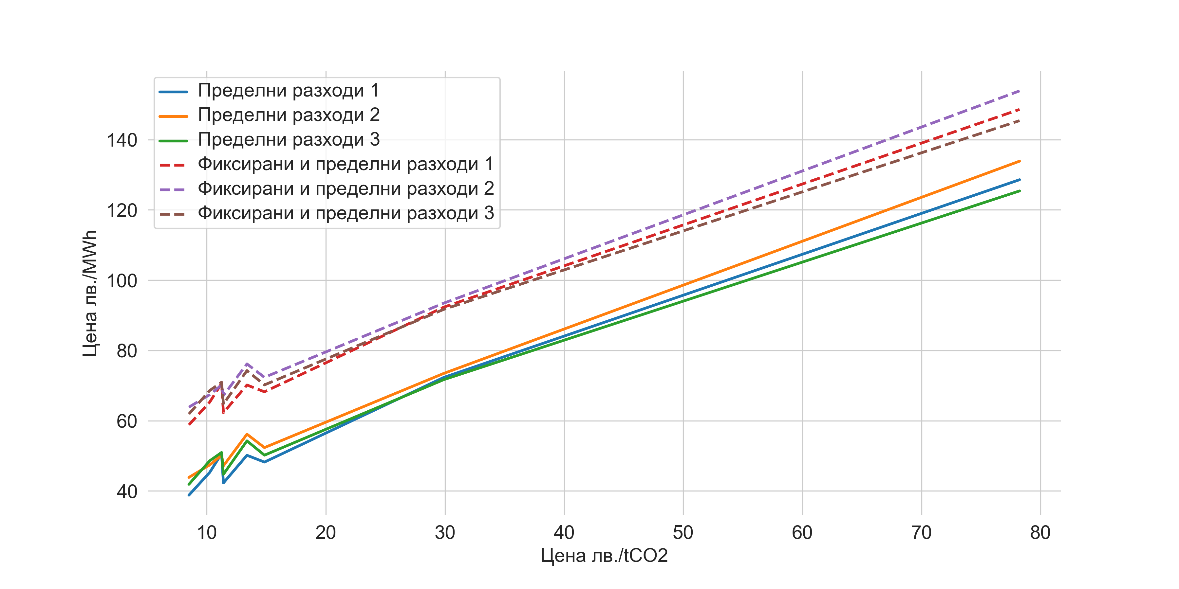
Нарастване на разходите в зависимост от цените на квотите
Извод: Повишаването на цените на квотите за емисии ще повиши разходите на производителите и оттам - борсовата цена на електроенергията в ЕС.

Slide 7
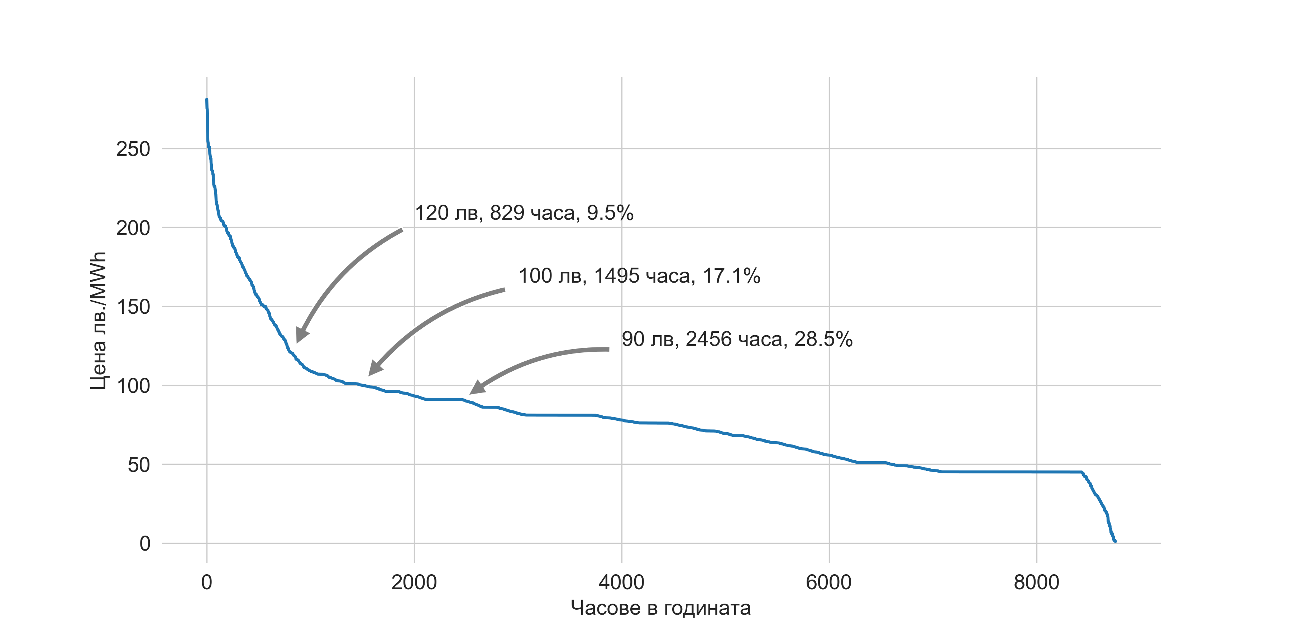
Оценка на пазарната конкурентност

Slide 8
Заключения
След либерализирането на пазара и покачването на пределните разходи заради цените на квотите големите въглищни централи няма да могат да функционират като базови мощности. Те ще бъдат конкурентоспособни при цени над 90 лв./MWh само за 28.5% от времето и губят това си качество при цена на емисиите над 28 €/MWh.
Съхранението на капитала на тези централи е възможно след преминаването им на природен газ. (При диверсифицирани доставки на гориво това гарантира енергийната сигурност на страната, запазва част от наличния човешки капитал и ролята им за икономиката в региона.)
От примерите с опитите да се възобнови строителството на АЕЦ „Белене“ и окаяното състояние на ТЕЦ „Марица изток 2“се вижда, че на българската енергетика е необходима стратегия, която минимизира държавната намеса. В стратегията трябва да се предвиди изграждането на заместващи мощности на големите въглищни централи да стане на базата на открит конкурс между инвеститори разполагащи с алтернативни производствени технологии.

